Slide 1

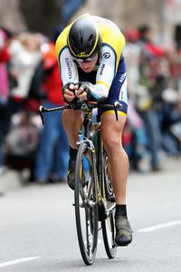
חישוב הספק עבור רוכבי אופניים

Slide 2
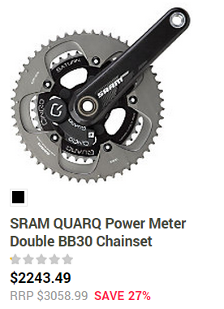
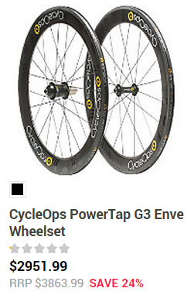
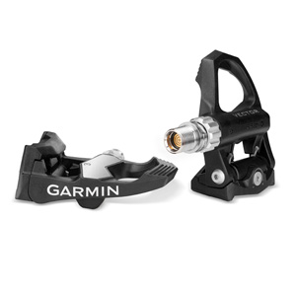
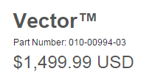
מדי הספק

Slide 3
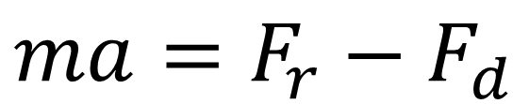
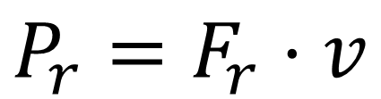
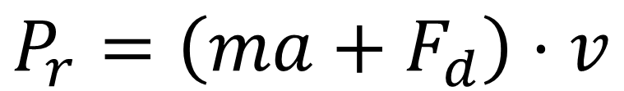
הרעיון
$$P_{r}=F_{r}⋅v$$
$${ma=F}_{r}−F_{d}$$
$$P_{r}=\left(ma+F_{d}\right)⋅v$$

Slide 4
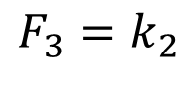
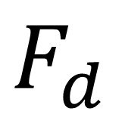

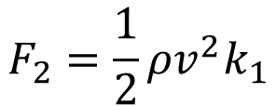
$$F_{d}$$
התנגדות קבועה
גרביטציה (כוח הכובד)
התנגדות האוויר
$$F_{2}=\frac{1}{2}ρv^{2}k_{1}$$
$$F_{3}=k_{2}$$
$$F_{1}=mg⋅sinα$$
חיובי
חיובי
חיובי או שלילי

Slide 5
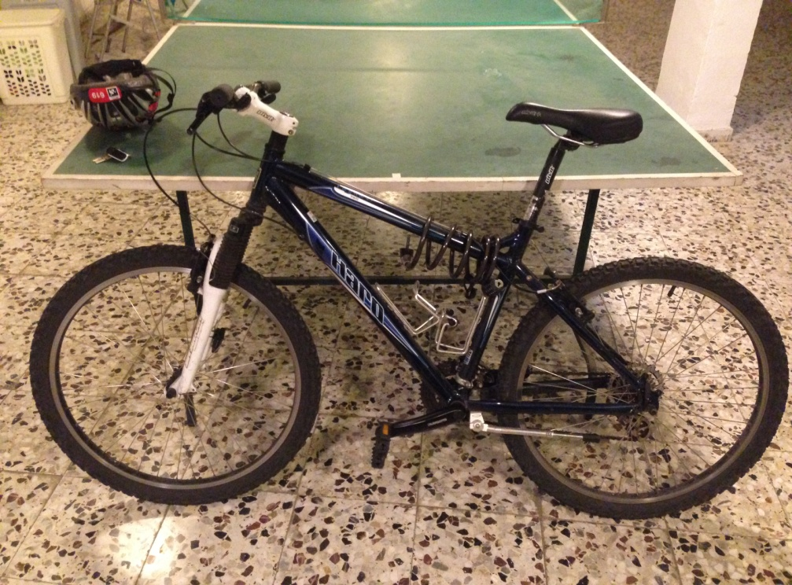
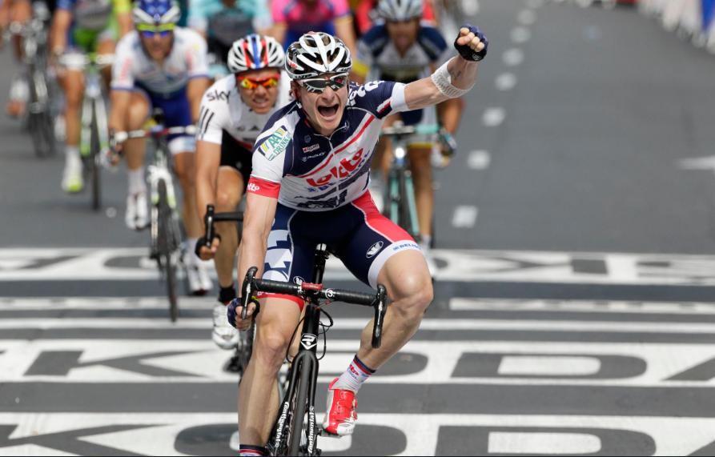
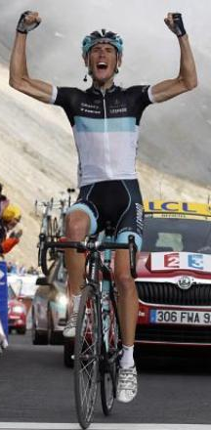
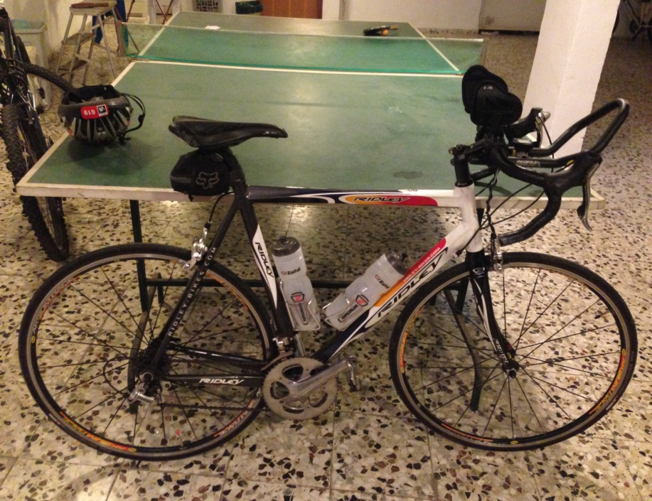
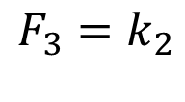
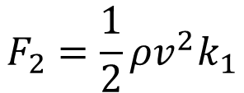
מציאת k1 ו-k2
$$F_{2}=\frac{1}{2}ρv^{2}k_{1}$$
$$F_{3}=k_{2}$$

Slide 6
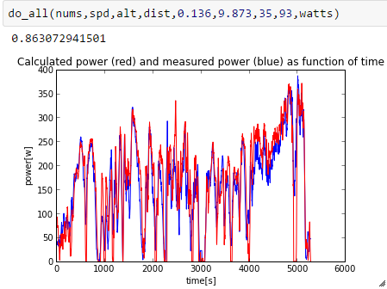
תוצאות
הספק מחושב
הספק נמדד

Slide 7
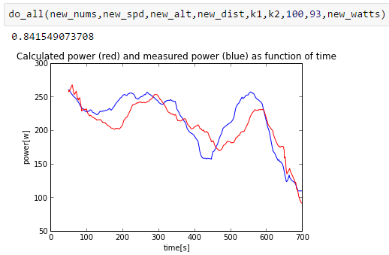
תוצאות
הספק מחושב
הספק נמדד

Slide 8
מסקנות
- קיים קשר ממשי הניתן לחישוב בין כוחות ההתנגדות הפועלים על האופניים והרוכב לבין הספק הרוכב
- ניתן להגיע להספק מחושב קרוב מאוד להספק נמדד בעזרת אמצעים זולים מאוד.

Slide 9
עם הפנים קדימה...
- השערה: באמצעות אמצעים פחות בסיסיים כמו מד רוח ומד שיפוע ניתן יהיה להגיע לתוצאות מאוד מדויקות.
השערה: קיים קשר בין מידות הרוכב וסוג האופניים לבין k1 ו-k2, אוכל למצוא אותו באמצעות נתונים של רוכבים רבים.
- הפרויקט מהווה פריצת דרך בתחום מדידת/חישוב הספק עבור רוכבי אופניים ואני מאמין שכבר בשנים הקרובות תוכלו לראות מדי הספק (בייצור שלי כמובן) זולים ומדויקים הפועלים בדיוק בשיטה הזו.

Slide 10
תודה רבה!

